Slide 1
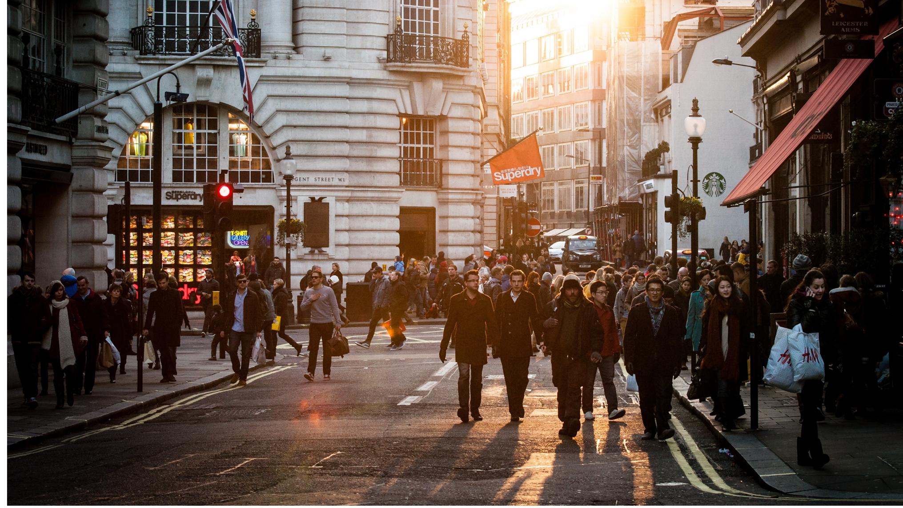
TEPLOTNÍ ROZTAŽNOST
TERMODYNAMIKA

Slide 2
Částicová stavba Látek
Kinetická teorie látek – vysvětluje vlastnosti
skupenství. Látky se skládají z řádově giganticky
velkého množství molekul/atomů .
[ Látkové množství n ,
jednotka látkového množství 1 mol ,
Avogadrova atomová hmotnostní konstanta
N_{A} = 6,022 ∙10²³ mol⁻¹ ].
„ Molekuly/atomy se neustále chaoticky pohybují
v závislosti na teplotě soustavy. “
Tento neuspořádaný pohyb částic označujeme
jako tepelný pohyb .

Slide 3
Plynné látky
Vzájemné vzdálenosti jednotlivých molekul plynu jsou řádově až 100x větší, než je vlastní rozměr těchto molekul ($\sim$ 10⁻¹⁰ m, desetiny nm ). Přitažlivé síly vzájemného působení mezi molekulami jsou už tak malé, že je můžeme zanedbat.
Pohyb molekul plynu je dokonale neuspořádaný ve všech směrech i velikostí rychlosti pohybu. Jen při srážce dvou molekul se projeví odpudivé síly a molekuly změní směr a rychlost pohybu. S rostoucí teplotou se zvětšuje rychlost pohybu molekul.

Slide 4
Účinek neuspořádaného kinetického pohybu se projeví jako tlak plynu na stěny nádoby.
Plyny proto
- nemají stálý tvar ani objem,
- jsou rozpínavé (vyplní celý objem uzavřené nádoby),
- jsou dobře stlačitelné.
Kapalné látky
Vzájemné vzdálenosti molekul kapalných látek, které kmitají kolem rovnovážné polohy jsou malé
($\sim$ 10⁻¹⁰ m, desetiny nm ) a na každou jednotlivou
molekulu působí přitažlivé síly sousedních molekul.

Slide 5
Částice kapaliny snadno mění svoji polohu, ale nemohou se pohybovat tak volně, jako u plynu.
Kapaliny mají proto tyto vlastnosti
- mají stálý objem,
- tvar kapalného tělesa je určen tvarem nádoby,
- volný povrch kapaliny je vodorovný,
- kapaliny jsou nestlačitelné ( stlačováním nelze bezmezně změnit vzájemnou vzdálenost částic ani
velkým tlakem, stlačováním prudce vzrůstá vzájemná
odpudivá síla částic kapaliny. )

Slide 6
Pevné látky ( krystalické, polykrystalické, amorfní )
Vzájemná vzdálenost částic je daná, uspořádaná. Vzdálenost je malá, blízká velikosti průměru těchto částic. Mezi molekulami/atomy působí přitažlivé síly a mohou konat jen kmitavý pohyb kolem svých rovnovážných poloh.
Pevné látky
- tvoří tělesa určitého tvaru a objemu,
- bez vnějšího působení ( např. silou nebo změnou teploty) zůstává tvar a objem tělesa zachován.

Slide 7
TEPLOTNÍ DÉLKOVÁ ROZTAŽNOST
Při každé změně teploty se mění rozměry i objem pevných i kapalných látek.
Teplotní délková roztažnost závisí na materiálu,
z něhož je těleso vyrobeno.
$α$ … teplotní součinitel délkové roztažnosti
Změna délky tělesa je přímoúměrná změně teploty
$l$= $l_{0}∙$[1 + $α∙$( t – t₀ )]
$l_{0 }$… počáteční délka tyče t₀ … počáteční teplota
$l$ … délka tyče při vyšší teplotě $△t$ = ( t – t₀ )

Slide 8
Výpočet délkové teplotní roztažnosti - příklad .
O kolik cm se prodlouží ocelová kolejnice, která má při
nejnižší teplotě délku 20 m, jestliže se místní teploty mohou
pohybovat od -15∘C do 65∘C. Součinitel délkové teplotní
roztažnosti oceli $α$ = 1,2 ∙10⁻⁵ K⁻¹.
$l$= $l_{0}∙$[1 + $α∙$( t – t₀ )] ⟷ $△l$ = $α{ l}_{0}△t$
$△ l$ = 1,2 ∙10⁻⁵ ∙ 20 ∙ [65 – (– 15 )] m =
= 1,2 ∙10⁻⁵ ∙ 20 ∙ 80 m = 1,92 ∙10⁻² m ≐
≐ 1,9 cm

Slide 9
TEPLOTNÍ OBJEMOVÁ ROZTAŽNOST
Změna objemu pevného nebo kapalného tělesa je dána vztahem
$V$= $V$₀ $∙$[1 + $β∙$( t – t₀ )]
$V_{0 }$… počáteční objem tělesa $V$ … objem tělesa při vyšší teplotě
△ $t$ = ( t – t₀ ) t₀ … počáteční teplota
$β$ … teplotní součinitel objemové roztažnosti
Jednotkou součinitelů délkové a objemové roztažnosti
$α$i $β$ je K⁻¹ .

Slide 10
ZÁKONY TERMODYNAMIKY
Termodynamika zkoumá zákonitosti, které se uplatňují při přeměnách energie.
Vnitřní energie tělesa U
je dána součtem celkové kinetické energie E_{k} pohybu atomů a molekul v tělese a celkové potenciální energie
jejich vzájemné polohy E_{p} .
Vnitřní energie tělesa U závisí především na jeho teplotě.
1. termodynamický zákon ( Zákon zachování energie )
△U = W + Q

Slide 11
„ Přírůstek vnitřní energie soustavy △U je roven součtu práce W , kterou působí vnější síly na těleso a tepla Q , které při tepelné výměně těleso přijalo.“
Tepelná výměna
- děj, při němž je část vnitřní energie teplejšího tělesa předávána tělesu chladnějšímu
Přenos tepla - vedením
- prouděním
- zářením
2. termodynamický zákon
„ Při tepelné výměně nemůže těleso o vyšší teplotě
samovolně přijímat teplo od tělesa s nižší teplotou. “ ……
… „Není možno sestrojit tepelný stroj, který by jen přijímal teplo
od nějakého tělesa a vykonával za to stejně velkou
mechanickou práci. “

Slide 12
Pro účinnost práce cyklicky pracujícího tepelného stroje platí poměr vykonané práce a přijatého tepla
𝞰 = $\frac{\text{W} }{\text{Q}\text{1} }$ = $\frac{\text{Q}\text{1} − \text{Q}\text{2} }{\text{Q}\text{1} }$ = 1 - $\frac{\text{Q}\text{2} }{\text{Q}\text{1} }$
T₁ … teplota ohřívače , T₂ … teplota chladiče
Cyklus mezi dvěma izotermními a dvěma adiabatickými ději závisí jen na termodynamické teplotě T₁ a T₂ . Proto pak
𝞰_{max} = $\frac{\text{T}\text{1} − \text{T}\text{2} }{\text{T}\text{1} }$ = 1 - $\frac{\text{T}\text{2} }{\text{T}\text{1} }$
všechno přijaté teplo není možno přeměnit v práci
3. termodynamický zákon
„ Žádnou cestou ani žádným způsobem nelze dosáhnout nulové termodynamické teploty .“

